Slide 1

UBND QUẬN LONG BIÊN
TRƯỜNG TIỂU HỌC ÁI MỘ B
BÀI GIẢNG ĐIỆN TỬ LỚP 3
Môn: TỰ NHIÊN & XÃ HỘI

Slide 2





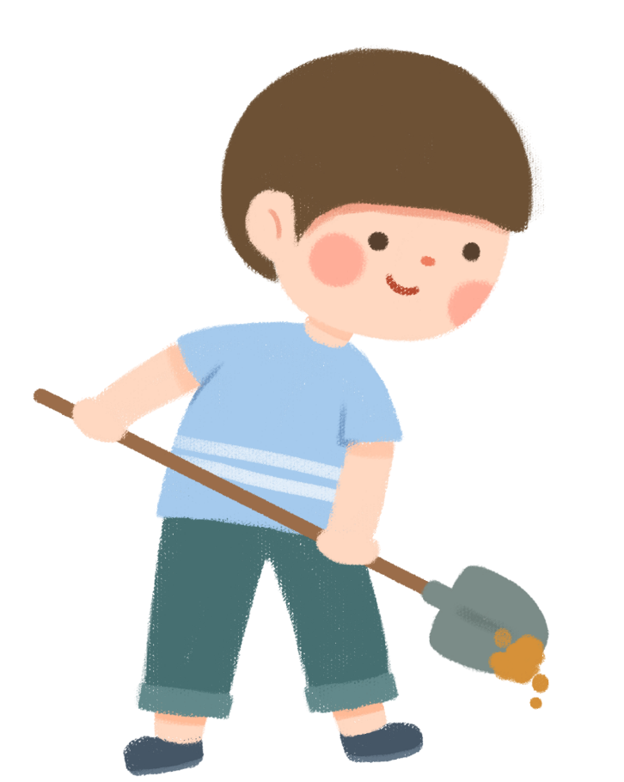





Slide 3

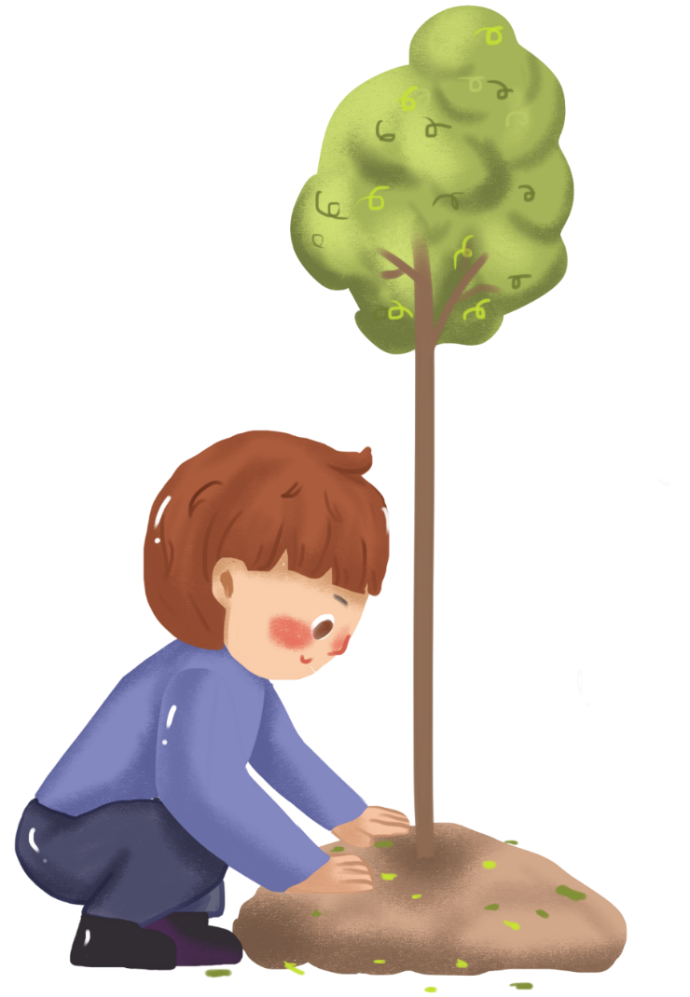
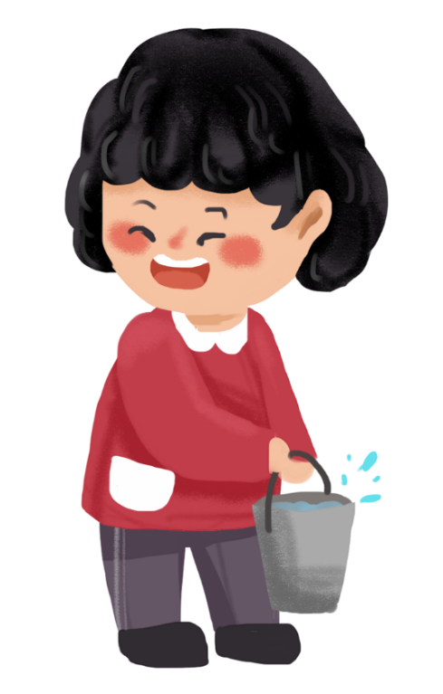

Slide 4
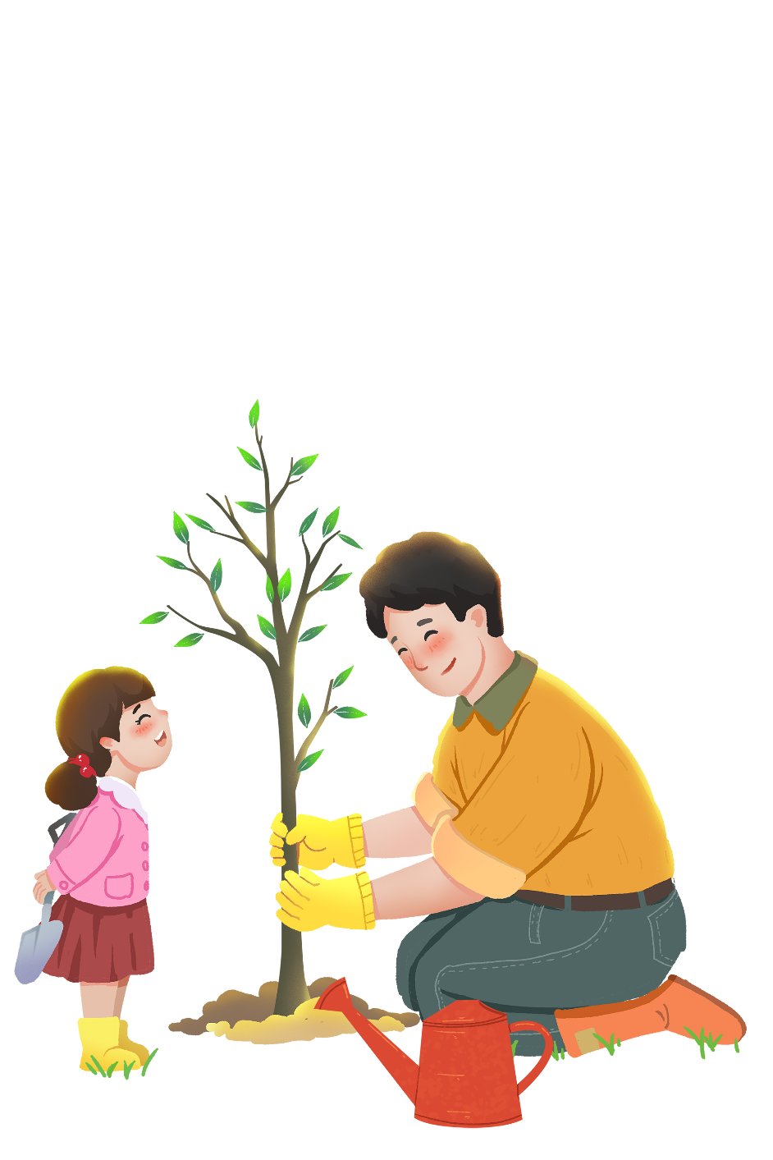
Xung quanh chúng ta có rất nhiều cây khác nhau. Em thích những cây nào? Vì sao?

Slide 5



Slide 6
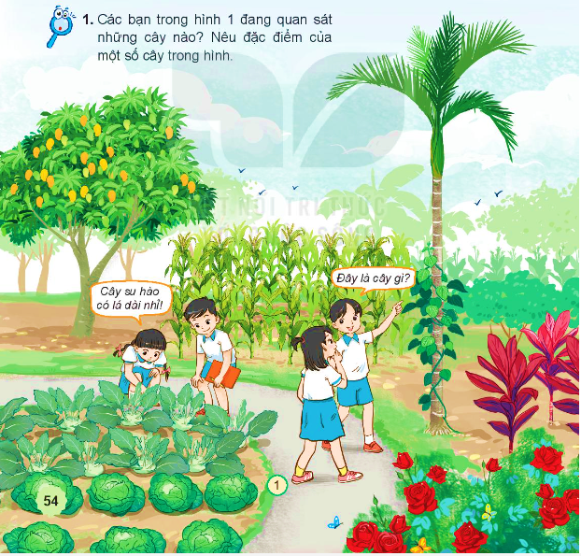
Cây cau
Cây xoài
Cây bắp (ngô)
Cây trầu
Su hào
Huyết dụ
Cây hoa hồng
Bắp cải
Notes:
GV lưu ý HD HS chỉ cần nói đặc điểm nổi bật của từng loại cây, chi tiết từng bộ phận sẽ học ở tiết sau.

Slide 7
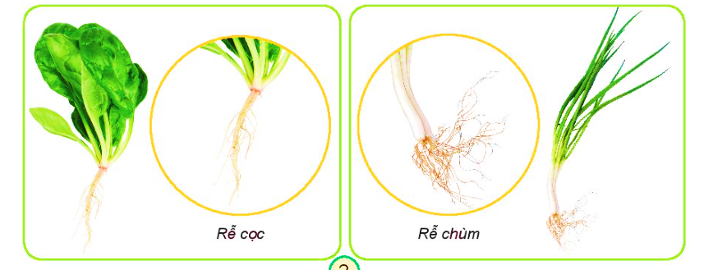
Quan sát hình 2 và nhận xét đặc điểm của rễ cọc, rễ chùm.
2
Notes:
+ Rễ cọc có rễ cái to và khỏe. Đâm sâu xuống đất và nhiều rễ con mọc xiên. Từ các rễ con lại mọc ra nhiều rễ bé hơn nữa.
+ Rễ chùm gồm nhiều rễ con dài gần bằng nhau, thường mọc tòa ra từ gốc thân thành một chùm.

Slide 8
2
Rễ cọc
+ Có rễ cái to khỏe đâm sâu xuống đất
+ Rễ con bé hơn mọc xiên. Từ rễ con lại mọc ra rễ bé hơn nữa
Rễ chùm
+ Có nhiều rễ con dài bằng nhau
+ Mọc ra từ góc thân thành một chùm.

Slide 9
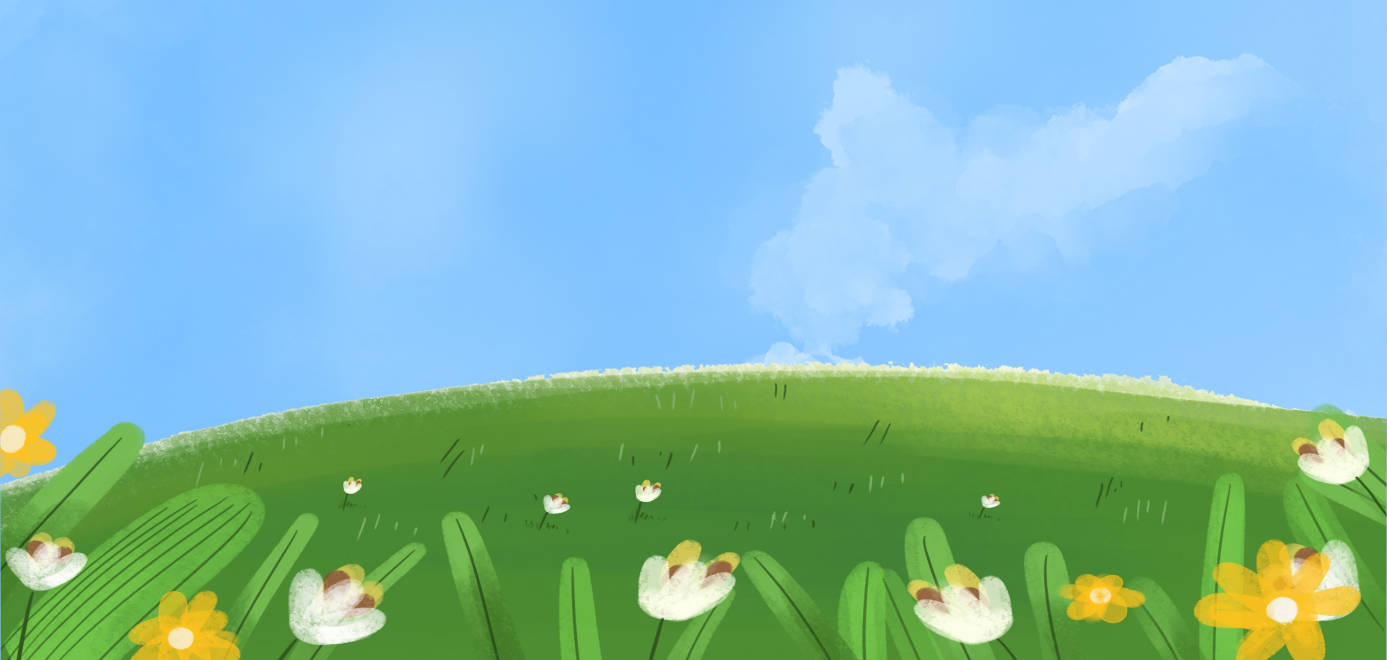




Rễ cây có hai loại chính là rễ cọc và rễ chùm.

Slide 10
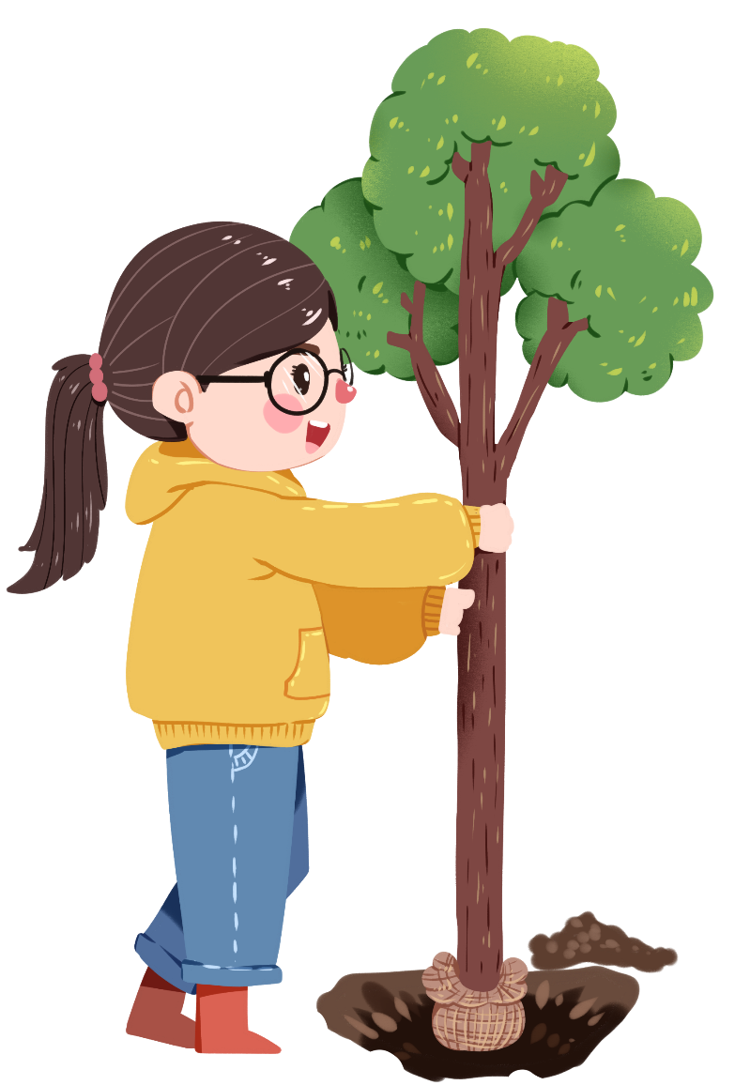
Hãy kể thêm các loại cây có rễ cọc hoặc rễ chùm mà em biết.
Notes:
Rễ cọc: cây cải, cây thì là, cây táo, cây mít, cây su hào, cây bí xanh, cây hồng xiêm, cây đu đủ, cây ổi, cây cam quýt, cây sầu riêng, cây bơ, cây cà phê….
Rễ chùm: Cây ngô, dừa, hành

Slide 11


Slide 12
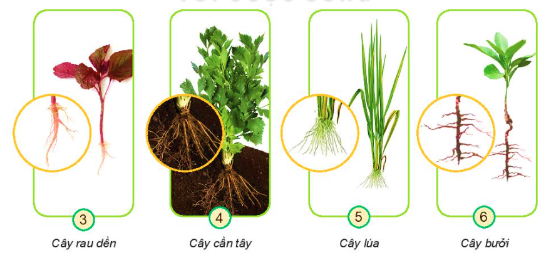
1.Sắp xếp các cây từ hình 3 đến hình 6 vào hai nhóm: rễ cọc, rễ chùm.
2. Nhận xét và so sánh hình dạng, kích thước các rễ cây đó.

Slide 13
Rễ cọc
Rễ cọc
Rễ chùm
Rễ chùm

Slide 14



Notes:
GV tổ chức trò chơi truyền điện để HS thi viết tên các cây có rễ cọc hoặc chùm lên bảng.

Slide 15


Slide 16
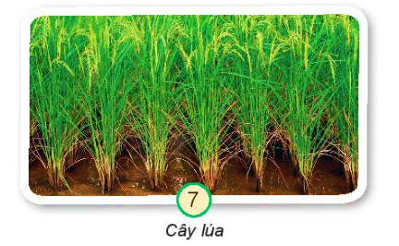
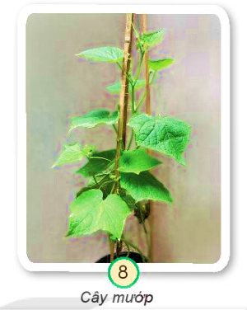
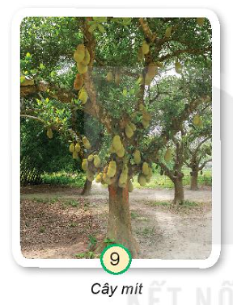
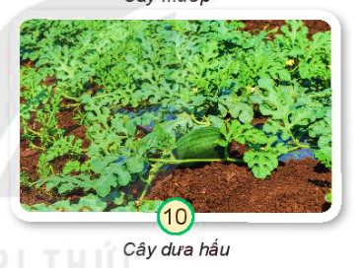
Quan sát các hình dưới đây và cho biết:
Cây nào có thân đứng, thân leo, thân bò?
Cây nào có thân gỗ, thân thảo?
2. Nhận xét, so sánh về đặc điểm của các thân cây.

Slide 17
 | Cây lúa | Cây mướp | Cây mít | Cây dưa hấu
Thân đứng
Thân leo
Thân bò
Thân gỗ
Thân thảo

Slide 18
2. Nhận xét, so sánh về đặc điểm của các thân cây.
Hình dáng: cao, thấp, to, nhỏ….
Cách mọc: thẳng đứng, leo bám vào cây khác, bò dưới mặt đất.
Độ cứng: có thêm cành (thân gỗ), mềm (thân thảo)

Slide 19
Thực vật có loại thân đứng, thân leo, thân bò; có loại thân gỗ như cây mít, cây xoài,… và có loại thân thảo như cây lúa, cây đậu, cây dưa hấu,…

Slide 20

Một số cây có thân phình to ra thành củ như su hào, khoai tây; rễ phình to ra thành củ như cà rốt, khoai lang; một số cây khác có loại rễ phụ mọc từ thân, cành như cây đa, cây đước.

Slide 22


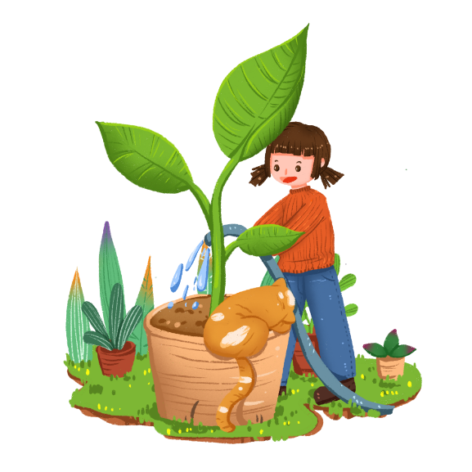
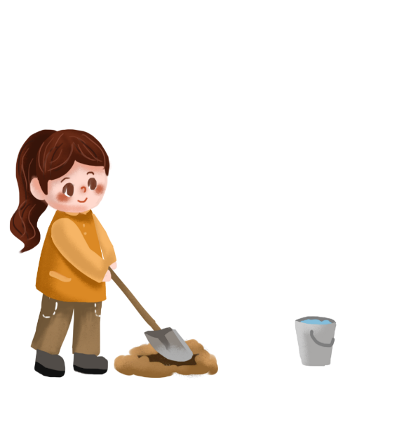
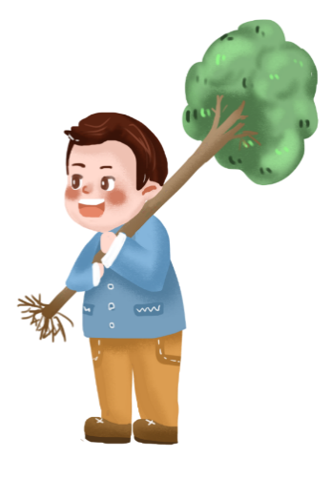
Quan sát thực vật xung quanh, viết vào vở tên cây theo gợi ý.
Thân đứng
Thân bò
Thân leo
Cây phượng
Cây rau má
Cây mướp
?
?
?

Slide 23

Chuẩn bị 2 chiếc là có hình dạng,
kích thước khác nhau cho tiết học sau.

